Slide 1
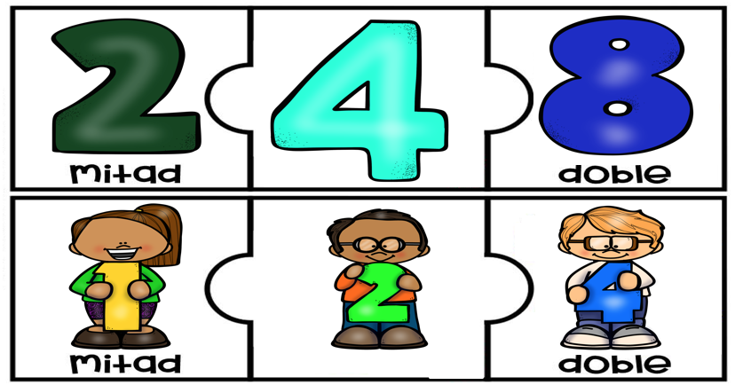
Colegio República de Francia
Programa de Integración
Valentina Zúñiga
Ed. Diferencial
Estrategias Dobles y Mitades
Objetivos de Aprendizaje N°6: Describir y aplicar estrategias1 de cálculo mental para adiciones y sustracciones hasta 20: › completar 10 › usar dobles y mitades.
Indicadores de evaluación:
-Leyendo de manera autónoma las explicaciones de los contenidos.
-Identificando la diferencia entre doble y mitad.
-Asociando la operación de la suma al calcular el doble
-Asociando la operación de la resta al calcular la mitad.
- Aplicando la estrategia en ejercicios didácticos y tabla.

Slide 2
La mitad
Puedo saber cuándo es la mitad de algo en el momento en que separo la cantidad en dos partes iguales.
EJEMPLO:
4
2
2
MITAD MITAD

Slide 3
Juanito quiere hacer un tutifruti, pero necesita la mitad de cada tipo de fruta que tiene en su canasta, ¿cuál será la mitad de cada tipo de fruta que utilizará?
Haz clic en el grupo de frutas con la respuesta correcta

Slide 4
El Doble
Es cuando a una cantidad, le sumamos la misma cantidad para obtener una más grande.
EJEMPLO:
+
2
DOBLE
2
2
=
4

Slide 5
Los padres de Manuela y Martín quieren comprarles unos dulces a sus hijos por el día del estudiante, por lo que deben comprar la misma cantidad para ambos.
¿Cuántos chocolates necesitan comprar en total, si a Martín le compraron cuatro?
Haz clic en el grupo de dulces con la respuesta correcta
?

Slide 6
Ahora completa la tabla de números con los dobles y mitades dibujando y escribiendo el número que corresponde.
Número | Mitad
12
10
4
2
6
14
8
16
18
Número | Doble
1
2
4
3
6
5
8
7
9

Slide 7
!Intenta otra vez!
Haz clic en la carita y continúa

Slide 8
!Correcto!
Haz clic en la carita y continúa

